Slide 1
Assuring the quality of software maintenance component
2110141011 – Dimas Rizky H.P.
2110141015 – Sisilia tri cahyani
2110141023 – Adam zulkarnain

Slide 2
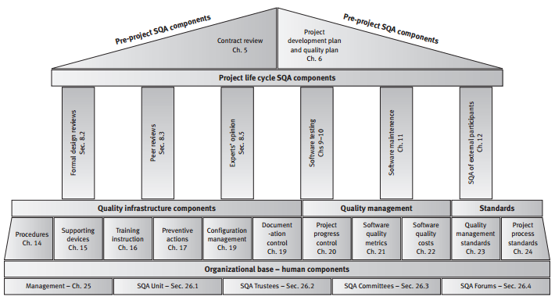
The Software quality Shrine

Slide 3
Latar belakang
Sebagian besar tahap pada software life cycle adalah pada saat periode operasi (operation period)
Biasanya lamanya berkisar dari 5 sampai 10 tahun, bahkan 15 tahun
Apa yang mempengaruhi lamanya operation period tersebubt ?
Faktor utamanya adalah tingkat kualitas dari layanan maintenance-nya

Slide 4
Yang akan dibahas
Dasaran untuk kualitas maintenance yang baik
Komponen software quality – pre-maintenance
SQA tools untuk corrective maintenance
SQA tools untuk functionality improvement maintenance
Infrastruktur SQA tools untuk melakukan software maintenance
Kontrol manajerial dari SQA tools untuk melakukan software maintenance

Slide 5
Tujuan diskusi
Mengetahui macam-macam komponen software maintenance dan menjelaskan perbedaannya
Menjelaskan dasaran(foundation) dari sebuah software maintenance yang berkualitas
Mendeskripsikan dan menjelaskan komponen software quality – pre-maintenancae
Mengetahui macam-macam infrastruktur dari tools yang sering digunakan untuk menjamin kualitas maintenance
Mengetahui macam-macam tools manajerial untuk mengontrol kualitas software maintenance dan menjelaskan mengapa hal tersebut diperlukan

Slide 6
Komponen maintenance service
Corrective maintenance – dimulai dar adanya layanan user support lalu dilakukan software corrections
Adaptive maintenance – melakukan perubahan package software agar sesuai dengan requirement baru dari user, merngubah kondisi environmentnya
Functionality improvement maintenance – menggabungkan perfective maintenance pada fungsi baru yang ditambahkan ke software untuk meningkatkan performanya dan preventive maintenance untuk meningkatkan kehandalan dan infrastruktur sistem untuk kemudahan maintenance kedepannya

Slide 7
Corrective maintenance
Dengan adanya layanan user support, user yang mengalami kesulitan dalam mengoperasikan software dapat menemukan solusi permasalahannya, biasanya layanan software correction juga merupakan bagian yang terintegrasi dari layanan tersebut.
User seringkali mengalami kesulitan yang disebabkan hal hal ini,
Code failure
Documentation failure pada user manual, help screen atau bentuk dokumentasi lainnya yang dipersiapkan untuk user
Dokumentasi yang kurang lengkap dan kurang akurat
Kurangnya pengetahuan user dalam menggunakan dokumentasi yang ada
Sytem failures

Slide 8
Corrective maintenance
Berfokus pada ketersediaan services dan kualitas, bukan berfokus pada budget dan timetable.

Slide 9
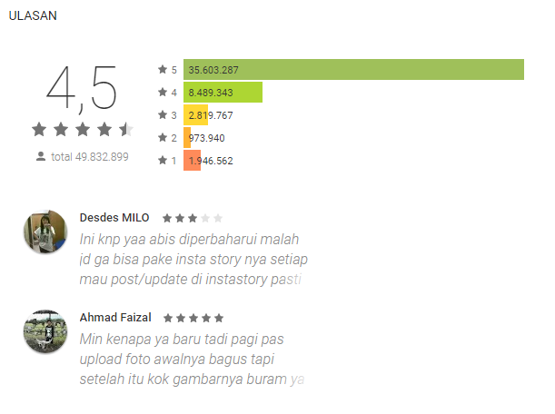
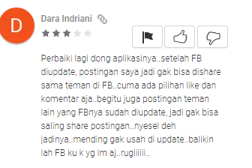
Corrective maintenance
Instagram
Facebook

Slide 10
Adaptive maintenance
Adaptive maintenance tidak diawali oleh layanan user support
Adaptive maintenance memungkinkan populasi user berkembang
Hal ini dikarenakan karena adanya perubahan sesuai dengan kondisi requirement user dan kondisi environment
Pada bagian manajerial berfokus pada budget dan timetable

Slide 11
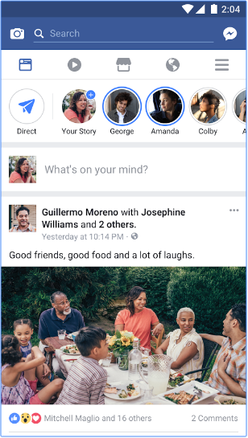



Adaptive maintenance
Facebook
Instagram

Slide 12
Functionality improvement maintenance
Sama dengan adaptive maintenance, functionality improvement maintenance tidak diawali dengan layanan user support
Maintenance dilakukan untuk memperpanjang usia package software yang ada
Pada bagian manajerial berfokus pada budget dan timetable

Slide 13
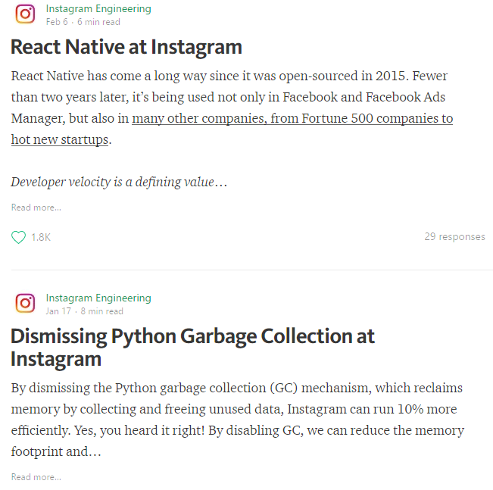
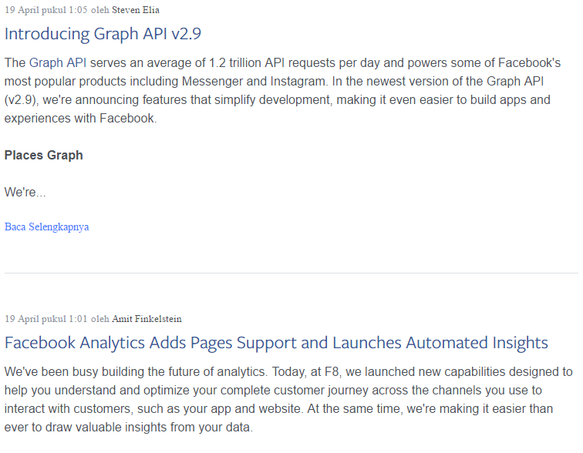
Functionality improvement maintenance
Instagram
Facebook

Slide 14
Tujuan dari software maintenance Qa
Menjamin bahwa aktifitas maintenance yang dijalankan sesuai dengan functional technical requirement
Menjamin bahwa aktifitas software maintenance sesai dengan jadwal yang disetujui dan sesuai dengan budget yang telah ditentukan
Mengawali dan mengatur aktifitas yang ada untuk meningkatkan efisiensi dari software maintenance dan aktifitas SQA yang lain. Termasuk meningkatkan prospek untuk mencapai functional dan managerial requirements namun tetap mengurangi biaya yang dibutuhkan

Slide 15
Yang akan dibahas
Dasaran untuk kualitas maintenance yang baik
Komponen software quality – pre-maintenance
SQA tools untuk corrective maintenance
SQA tools untuk functionality improvement maintenance
Infrastruktur SQA tools untuk melakukan software maintenance
Kontrol manajerial dari SQA tools untuk melakukan software maintenance

Slide 16
The foundations of high quality
Tidak bisa dipungkiri lagi, kualitas dari software package haruslah sangat dijaga sehingga menjadi dasaran terkuat yang mendasari kualitas dari maintenance services. Namun ada dasaran lainnya yang mendasari maintenance services, yaitu maintenance policy (kebijakan maintenance)
Terdapat dua dasaran (foundation) dari quality of maintenance services
Software package quality
Maintenance policy

Slide 17
Foundation 1 – software package quality
Harus terjaganya kualitas dari software package berakar dari kepiawaian dan usaha dari tim pengembang serta berbagai kegiatan SQA yang dilakukan sepanjang proses pengembangan.
Jika kualitas dari package buruk, maka maintenance-nya juga akan buruk atau tidak efektif
Untuk menjelaskan dasaran pertama ini lebih jauh, akan dibahas tujuh dari 11 quality assurance factor, yaitu
Correctness
Reliability
Maintanibulity
Flexibility
Testability
Portability
Interopability
Prod. Operation
Prod. Revision
Prod. Transition

Slide 18
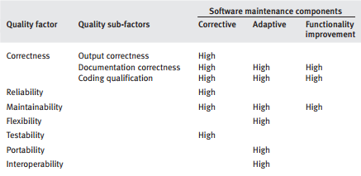
Peran quality factor pada software maintenance

Slide 19
Foundation 2 – maintenance policy
Komponen utama dari maintenance policy yang mempengaruhi sukses atau tidaknya software maintenance adalah version development dan change policies atau penggantian kebijakan yang berlaku selama software life cycle
Terdapat dua komponen utama dari maintenance policy, yaitu
Version Development
Change Policies

Slide 20
Version development policy
Kebijakan ini, sangat erat kaitannya dengan pertanyaan ‘seberapa banyak versi dari software yang harus berjalan secara serempak.
Hal ini bukan masalah untuk software custom (dibuat untuk perusahaan yang spesifik), namun merupakan masalah besar untuk software COTS (Commercial-of-the-self) yang memang tujuan pemasarannya adalah pelanggan yang beragam.
Kebijakan version development nantinya dapat mengadopsi bentuk sequential atau tree

Slide 21
Sequential version policy
Ketika menggunakan sequential, hanya satu versi yang akan dirilis untuk digunakan oleh seluruh usernya nanti
Versi ini mencakup fitur aplikasi-aplikasi sebelumnya dan ditujukan untuk memenuhi semua kebutuhan dari customernya, versinya harus direvisi secara berkala namun akan segera diganti dengan versi baru jika versi bary sudah selesai digarap

Slide 22
Tree version policy
Ketika menggunakan policy ini, tim software maintenance bersama dengan tim marketing untuk mengembangkan versi software yang spesifik, spesial dan targeted untuk customer yang spesifik
Versi yang baru akan diresmikan dengan cara menambahkan atau menghilangkan spesifik aplikasi berdasarkan apa yang sedang relevan dengan kebutuhan customer
Tiap-tiap versi memiliki kompleksitas yang berbeda dan software package akan memiliki versi yang beragam.
Maintenance dan manajemen dari tree version lebih mahal, dan membutuhkan waktu panjang dibandingkan sequential version

Slide 23
Contoh tree version
Single bookstore
Advance management software
Pharmacies
University bookstore
Bookstore chain
Inventory
Perfect
Electronics
Retail factory
General electronic store
Hospitals
Clinic
Drugstore
...
...
Chemical Plants
...
...

Slide 24
Tree version policy
Oleh karena banyaknya versi yang dimiliki, tim maintenance menghadapi kesulitan kesulitan sebagai berikut
Correction yang disebabkan karena identifikasi struktur modul yang kurang memadai, pada versi tertentu
Correction yang disebabkan oleh replacement modul yang mengalami ksealahan dengan modul yang ternyata tidak memadai untuk diintegrasikan ke versi yang lebih baru
Dibutuhkan usaha lebih untuk meyakinkan customer untuk melakukan update pada versi software package ke versi yang lebih baru. Sekalinya usaha tersebut berhasil, masalah dan failure terjadi ketika integrasi dengan modul yang lebih baru dilakukan

Slide 25
Tree version policy
Ada perusahaan lainnya bernama Inventory Star’s yang softwarenya menggunakan sequential versioning
Seringkali, ketua tim maintenance Inventory Perfect, berkata kalau dia iri dengan ketua tim maintenance Inventory Star’s karena maintenance yang harus mereka lakukan lebih sedikit dibandingkan maintenance yang dilakukan di Inventory Perfect.
Hal ini menunjukan jika Sequential version policy yang diadaptasi oleh Inventory Star membutuhkan lebih sedikit maintenance, karena hanya satu versi yang harus di maintain

Slide 26
Change policy
Change policy, mengacu ke metode untuk memeriksa setiap change request.
Seringkali, permissive policy (kebijakan yang “iya”,boleh”,”ok”,”...”) yang diimplementasikan oleh CCB atau siapapun yang memegang kendali untuk membuat keputusan, berakibat bertambahnya task load yang harus dilakukan.
Untuk mengatasi hal tersebut, digunakanlah policy lain, yaitu balanced policy. Dimana dibutuhkan pemeriksaan mendalam pada setiap change request. Policy ini lebih disukai karena dapat membuat staff fokus ke change yang paling menguntungkan
Policy tersebut, tentunya berujung ke hanya sebagian kecil change request saja yang disetujui

Slide 27
Yang akan dibahas
Dasaran untuk kualitas maintenance yang baik
Komponen software quality – pre-maintenance
SQA tools untuk corrective maintenance
SQA tools untuk functionality improvement maintenance
Infrastruktur SQA tools untuk melakukan software maintenance
Kontrol manajerial dari SQA tools untuk melakukan software maintenance

